Slide 1
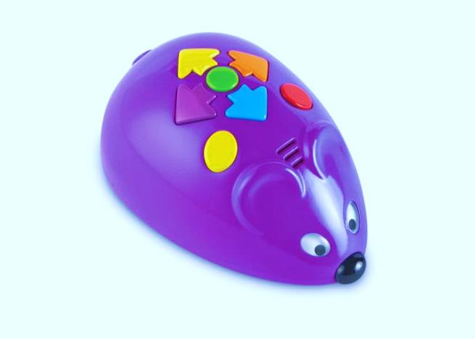
Муниципальное казенное дошкольное образовательное учреждение «Детский сад общеразвивающего вида №2» Проект в средней группе «Звездочки» на тему «Микибот, знакомься, это я!»
Выполнила: Григорьева М.П
г. Свирск, 2022

Slide 2
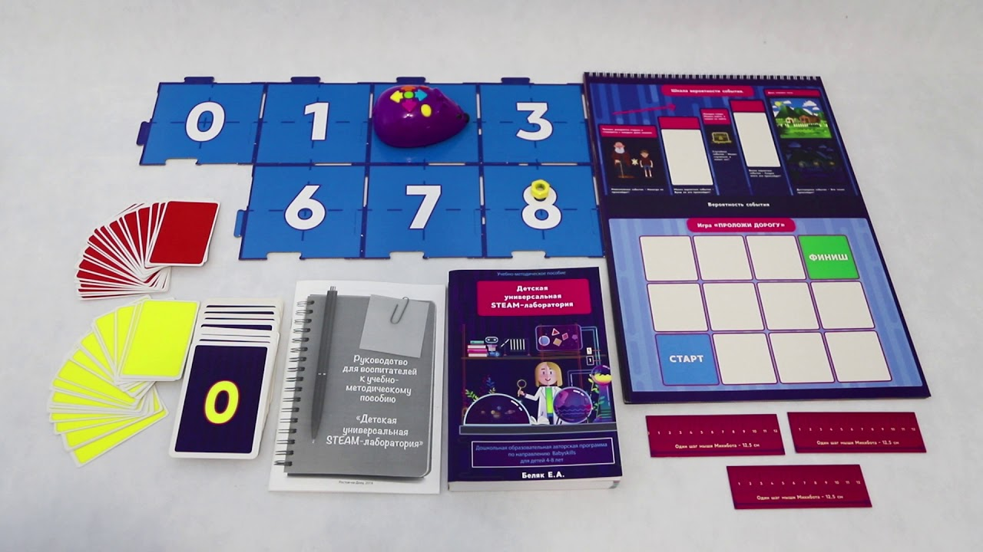
Направление проекта: познавательное развитие, художественно-эстетическое. Вид проекта: творческий. Продолжительность проекта: краткосрочный. По количеству участников: детско-взрослый, групповой.

Slide 3
Актуальность
Детский потенциал практически безграничен, а в возрасте 4-7 лет – самый благоприятный для формирования базовых основ их дальнейшего успеха в жизни. Современные исследования в области нейропластичности мозга дошкольника утверждают, что вложение в ранее развитие и профориентацию детей будут прочным фундаментом для перспективного воспитания научно-технического развития ребенка. Для современного мира это очень важный аспект, так как мир сегодня меняется быстрее чем система образования. А ведь система образования готовит детей к жизни в этом мире. На сегодняшний день одна из основных наших целей - дать дошкольникам современное, конкурентоспособное образование и профориентацию. Для реализации этой цели необходимо использовать современные технологии программированного обучения.

Slide 4
Цель проекта: создание условий для принятия детьми решений, оказание поддержки детской инициативы и самостоятельности в познавательной деятельности.

Slide 5
Задачи проекта:
Закрепление понятий «последовательность действий», «верно», «неверно». Познакомить с числами 0 и 1.
Укрепление навыка создания простейшего алгоритма: программирования последовательности действий для робота.
Развитие умения детей работать в группе сверстников.

Slide 6
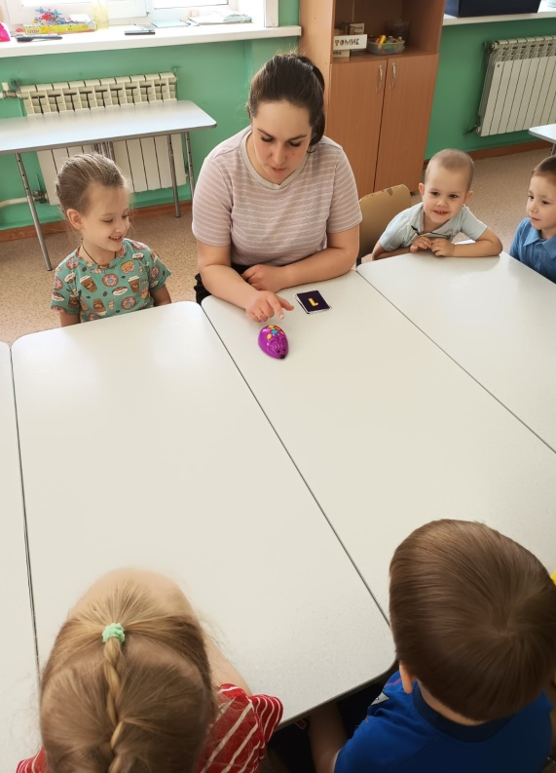
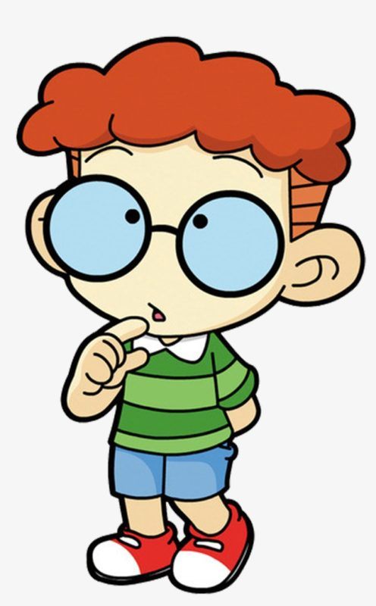
Подготовительный этап:
Вводная интерактивная беседа;
Подготовка материала для работы с детьми.

Slide 7
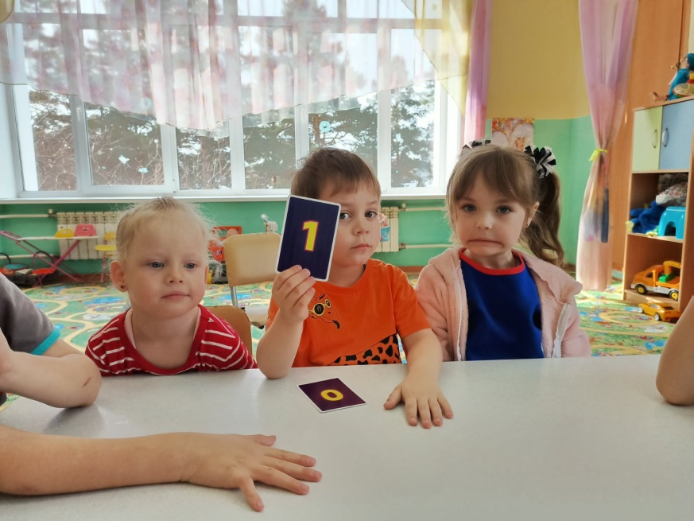
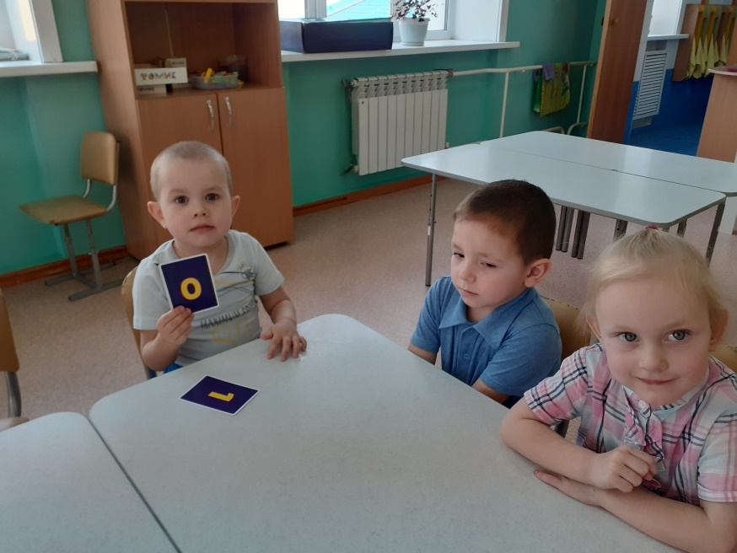
Основной этап:
Игра «Верно- не-верно!»
Игра «Один замечательный ребенок»

Slide 8
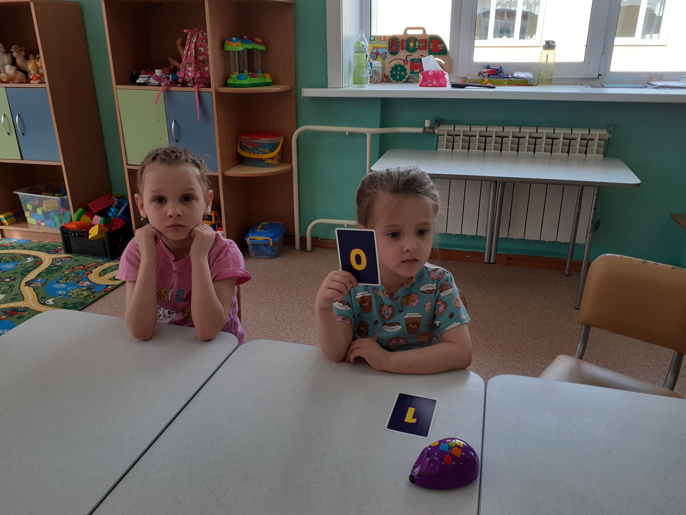

Slide 9
про

Slide 10
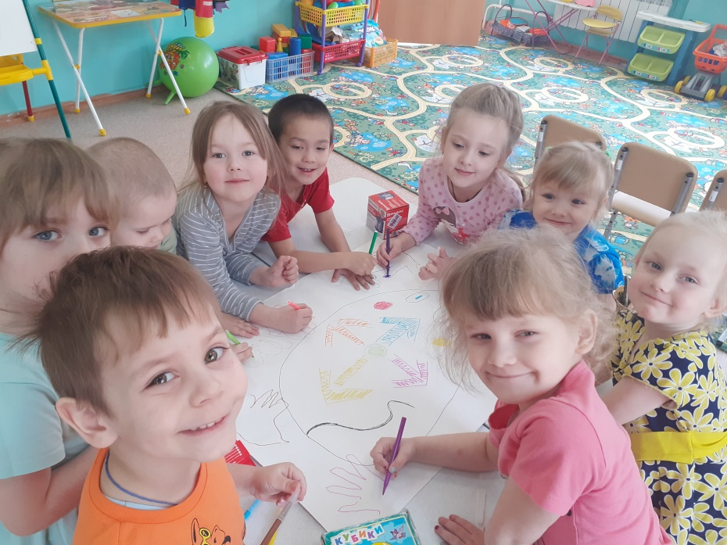
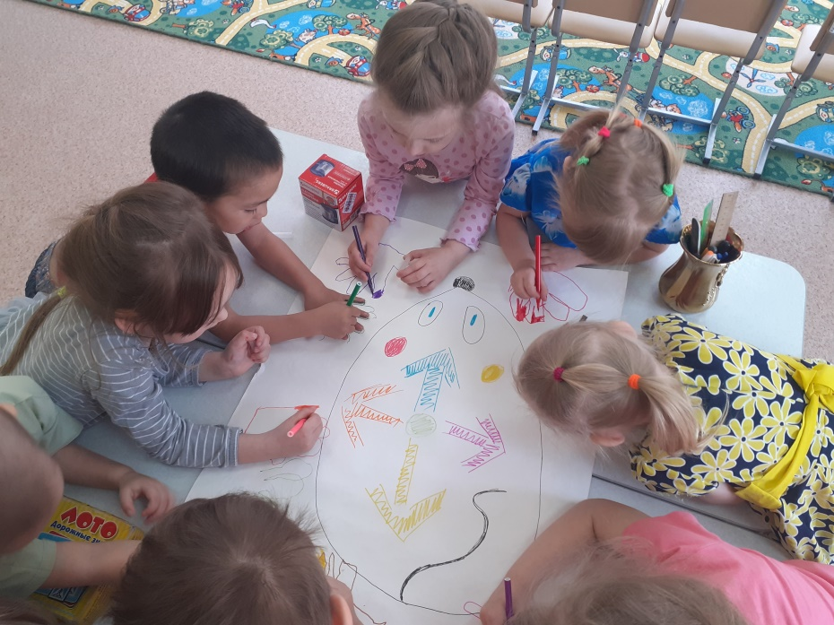
Заключительный этап:
Рефлексия
Коллективное рисование Микибота, оставление своих отпечатков.

Slide 11
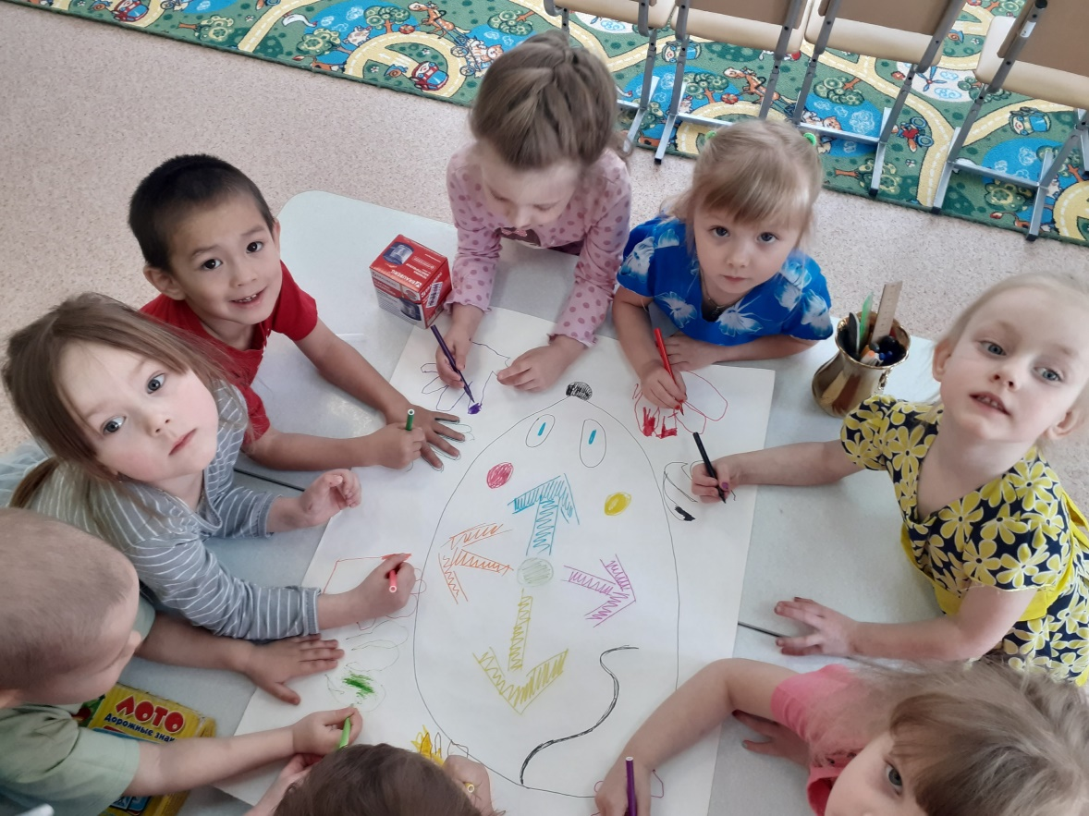
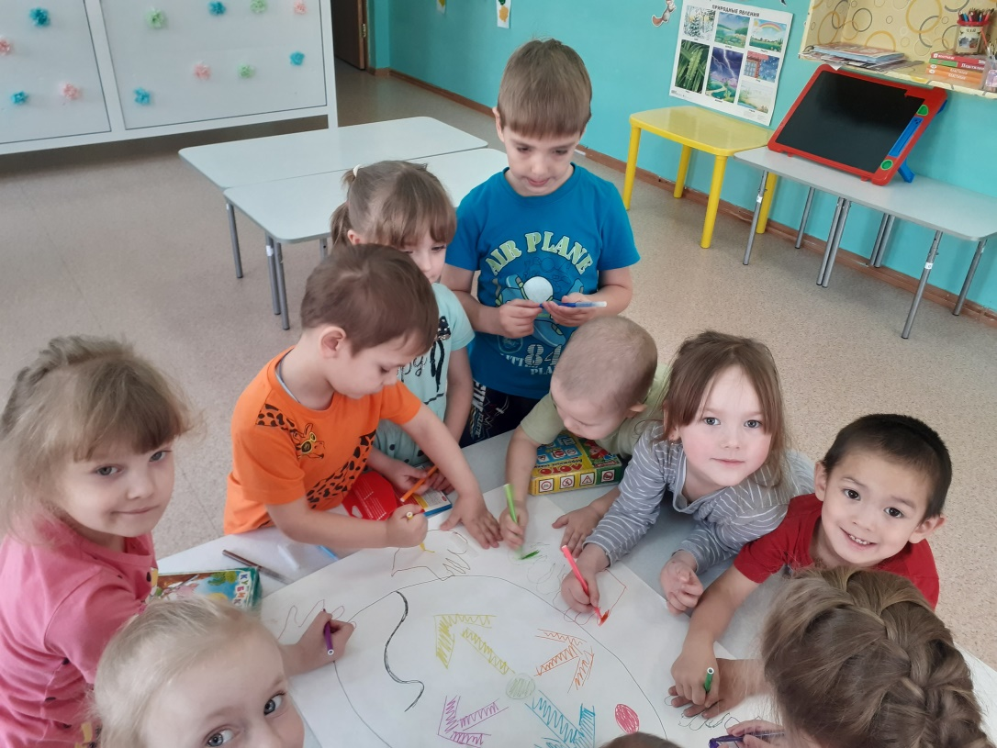

Slide 12
Спасибо за внимание!

